Slide 1
DNS欺骗

Slide 2
DNS协议特点
DNS 报文只使用一个序列号来进行有效性鉴别，序列号由客户程序设置并由服务器返回结果, 客户程序通过它来确定响应与查询是否匹配, 这就引入了序列号攻击的危险
在DNS 应答报文中可以附加信息, 该信息可以和所请求的信息没有直接关系，这样, 攻击者就可以在应答中随意添加某些信息, 指示某个域的权威域名服务器的域名及IP, 导致在被影响的域名服务器上查询该域的请求都会被转向攻击者所指定的域名服务器上去, 从而对网络的完整性构成威胁
参考：《交换式以太网中的ARP与DNS欺骗技术分析》_郭润

Slide 3
DNS欺骗原理
DNS欺骗是这样一种中间人攻击形式，它是伪装 DNS 服务 器提前向客户端发送响应数据包，使客户端 DNS 缓存中域名所对应的 IP 就是攻击者自定义的 IP ，同时客户端也进入攻击者指定的网站。
参考《基于Web的DNS欺骗技术研究》_张尚韬

Slide 4
DNS欺骗技术
内应攻击
序列号攻击
参考：《交换式以太网中的ARP与DNS欺骗技术分析》_郭润

Slide 5
内应攻击
攻击者在非法或合法地控制一台DNS 服务器后, 可以直接操作域名数据库, 修改指定域名所对应的IP 为自己所控制的主机IP。于是, 当客户发出对指定域名的查询请求后, 将得到伪造的IP 地址。

Slide 6
序列号攻击
DNS 协议格式中定义了序列号 ID 是用来匹配请求数据包和响应数据报, 客户端首先以特定的ID 向DNS 服务器发送域名查询数据包, 在DNS 服务器查询之后以相同的ID 号给客户端发送域名响应数据包。这时客户端会将收到的DNS 响应数据包的ID 和自己发送的查询数据包ID 相比较, 如果匹配则表明接收到的正是自己等待的数据报, 如果不匹配则丢弃之。利用序列号进行DNS 欺骗的关键是伪DNS 服务器向客户端发送DNS 响应数据包, 并在DNS 服务器发送的真实DNS 响应数据报之前到达客户端, 从而使客户端DNS 缓存中查询域名所对应的IP就是攻击者伪造的IP, 因此将客户端带到攻击者所希望的网站。其欺骗的前提条件是攻击者发送的DNS 响应数据包ID 必须匹配客户的DNS 查询数据包ID。

Slide 7
DNS攻击
在实际欺骗攻击中, 利用序列号进行DNS 欺骗可分两种情况:
第一：当攻击者与DNS 服务器、本地主机与客户端主机均不在同一个局域网内时, 攻击者可以向客户端主机随机发送大量DNS 响应数据报, 其中序列号是任意给定的, 因此序列号和客户端查询报文序列号匹配的概率很低（难实现）
第二： 当攻击者至少与DNS 服务器或客户端主机中的某一个处在同一个局域网内时, 对于共享式以太网攻击者可以通过嗅探得到DNS查询报文的序列号, 对于交换式以太网攻击者就需要通过ARP 欺骗获取DNS 查询报文序列号。

Slide 8
实验
在交换式以太网中利用ARP 欺骗突破交换网络对数据监听的限制,成为“中间人”截获DNS 报文, 进而伪造DNS 报文进行DNS欺骗

Slide 9
实验环境
网关：windows xp
攻击主机：ubuntu kylin-15.04
被攻击主机：windows xp

Slide 10
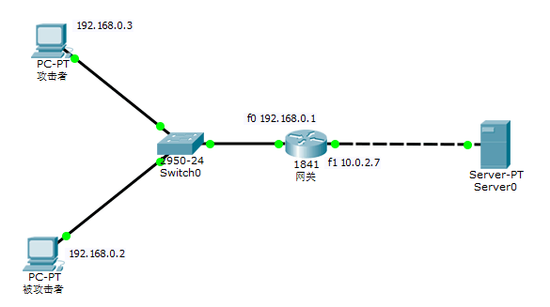
网络拓扑结构

Slide 11
对DNS欺骗的防范
对少数信息安全级别要求高的网站避免使用DNS。
因为DNS 欺骗中相当一部分的目的是窃取用户的私密信息，而对于大部分用户而言，其访问网站中的大多数都不涉及此类信息，所以在访问涉及个人私密信息的网站时(比如通过网上银行进行交易)，可以直接通过IP 地址访问，这样就可以绕开DNS 服务，DNS 欺骗自然无从谈起，其危害性就大大降低了。因为涉及敏感信息的网站只占很少的一部分，对于绝大多数用户而言，这种方法几乎不会对其使用产生什么影响；又由于大部分用户受自身条件所限，不足以对所处的网络环境产生什么影响，并且对信息安全要求不是太高，因此该方法不失为一种简单有效的方法，而且对于所有涉及DNS 的攻击均有效。
参考：《DNS欺骗原理及其防御方案》_孔政

Slide 12
对DNS欺骗的防范
防范ARP 攻击
因为此类攻击需要以ARP 欺骗为基础，所以较为直接的方法是谨防受到ARP 欺骗攻击。避免了ARP 攻击的可能，自然就无法进行DNS ID 欺骗。
采用随机端口
如果作为被攻击的服务器在发送DNS请求时使用随机端口，这样可以使ID 号和端口号的合空间扩大6 万多倍，大大增加攻击的难度。
参考：《DNS欺骗原理及其防御方案》_孔政

Slide 13
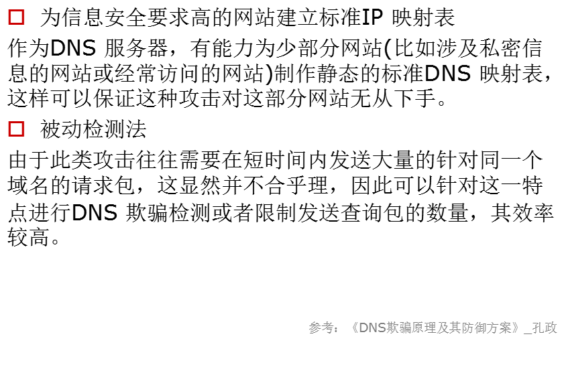
对DNS欺骗的防范

Slide 14
参考资料
视频：https://www.youtube.com/watch?v=tW_NMG2IZ5s
文档资料：
1.DNS欺骗原理及其防御方案_孔政
2.交换式以太网中的ARP与DNS欺骗技术分析_郭润
3.典型网络欺骗攻击原理及防范的研究_罗玉梅
4.Hyper_V在网络安全实验教学_省略_于ARP欺骗的DNS欺骗测试为例_马志欣
5.基于ARP与DNS欺骗的重定向技术的研究_刘扬
6.IMS网络DNS欺骗防御方法研究与实现_陆程遂
7.基于Web的DNS欺骗技术研究_张尚韬

